Slide 1
Şerit Takibi
HAZIRLAYAN
EROL BERK OKUDUCU

Slide 2
Proje tanıtımı
Bu projede şerit takibi yapabilmek amacıyla yola çıkılmıştır. Şeritleri işaretleyebilmek için gerekli görüntü işleme adımları gerçekleştirilmiştir.

Slide 3
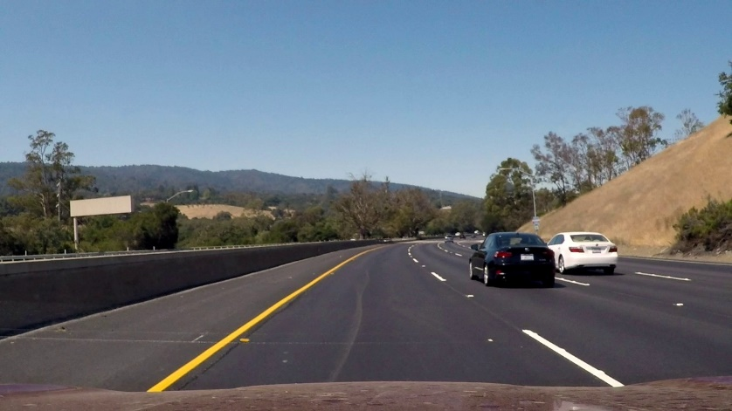
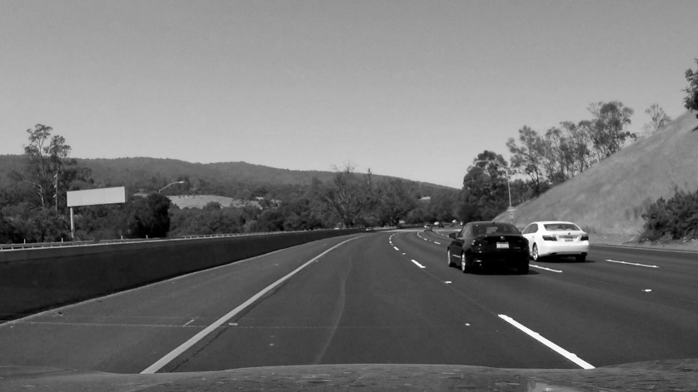
İzlenen adımlar : renk Değişimi
Şeritlerin yoldan daha kolay ayırt edilebilmesi için fotoğraf üzerinde gri filtre kullanılır. Böylece genellikle beyaz ve sarı renkte bulunan şeritler orijinal fotoğrafa göre siyah beyaz fotoğrafta daha kesin bir görünüm kazanır.

Slide 4
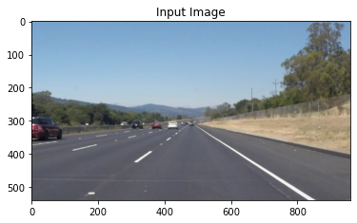
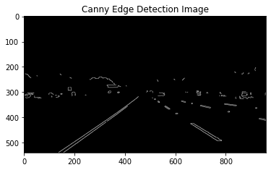
İzlenen adımlar : Kenar algılama
Şeritler düz veya kesikli olarak iki şekilde bulunurlar. Bu şeritleri algılamak için Canny kenar algılama algoritmasını kullanarak, görüntüdeki tüm kenarlar ve çizgiler bulundu. Bu sayede şeritler tanımak için elimizde daha fazla bilgi olacak.

Slide 5
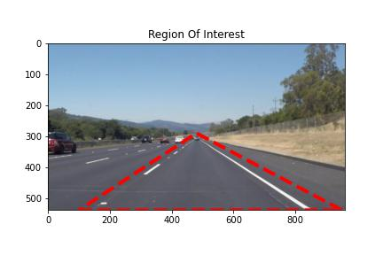
İzlenen adımlar : Alanın Maskelenmesi
İstediğimiz alanı maskelemek için bulduğumuz şeritlerden birbirine doğru uzanan çizgiler oluşturarak bir çokgen oluştururuz bu sayede arayacağımız alanı sınırlamış oluruz.

Slide 6
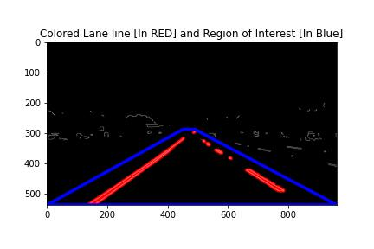
İzlenen adımlar : Hough transform
Görüntüdeki algıladığımız kenar pikselleri birbirine bağlamak için bu yöntem kullanılır.

Slide 7

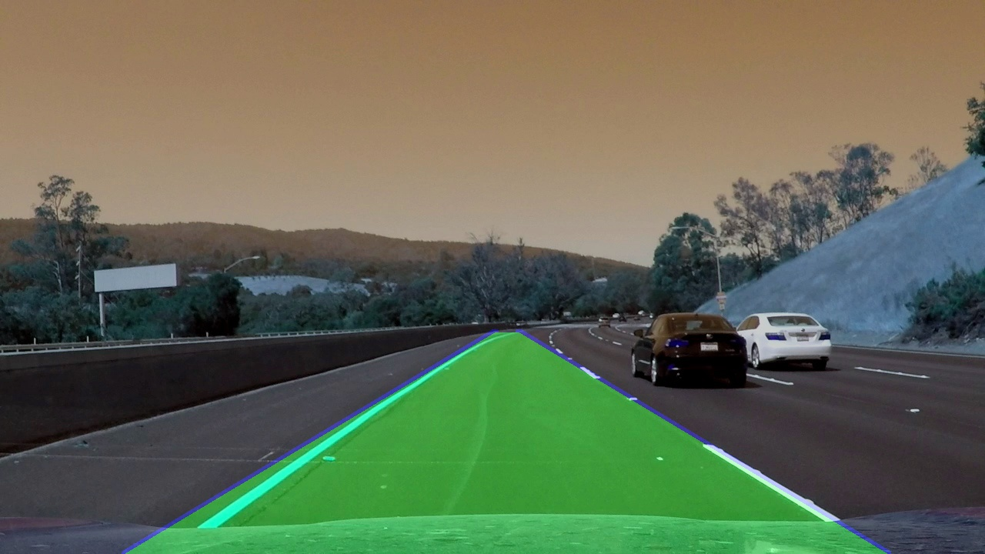
Sonuç

Slide 8
kaynaklar
Youtube.com
Github.com
Stackoverflow.com
Medium.com
Geeksforgeeks.com

